Slide 1





TRƯỜNG TIỂU HỌC TÂY HƯNG
CHÀO MỪNG QUÝ THẦY CÔ VỀ DỰ GIỜ THĂM LỚP
MÔN: TIẾNG VIỆT
Giáo viên: Lương Thị Hằng
Lớp: 4A

Slide 2
KHỞI ĐỘNG

Slide 3

Thứ Sáu ngày 10 tháng 10 năm 2025
Nói và nghe
Trải nghiệm đáng nhớ
S/47
1. Nói

Slide 4
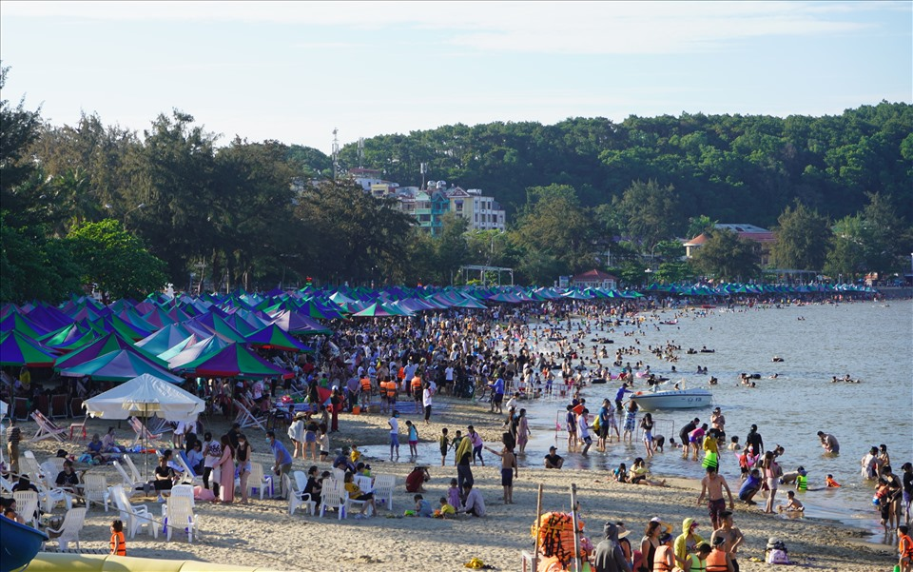
KHỞI ĐỘNG

Slide 5
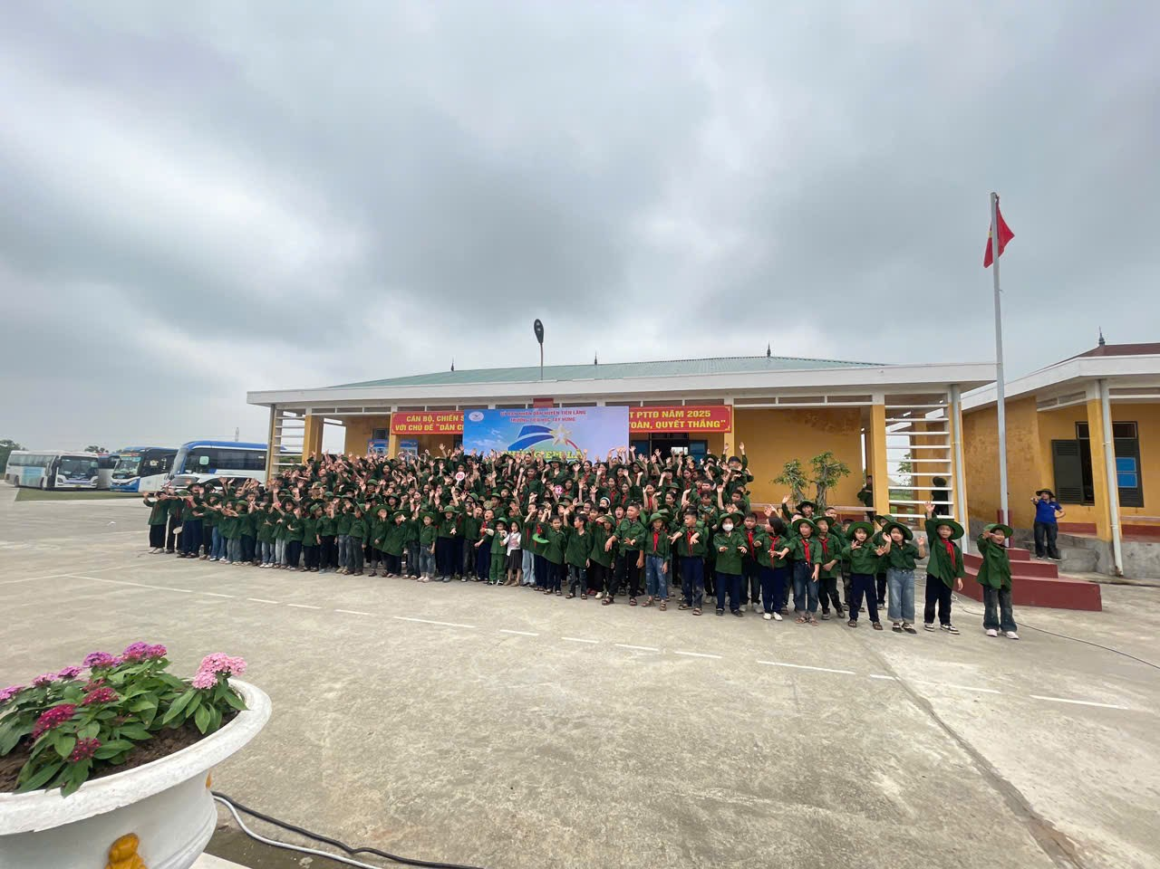
KHỞI ĐỘNG

Slide 6
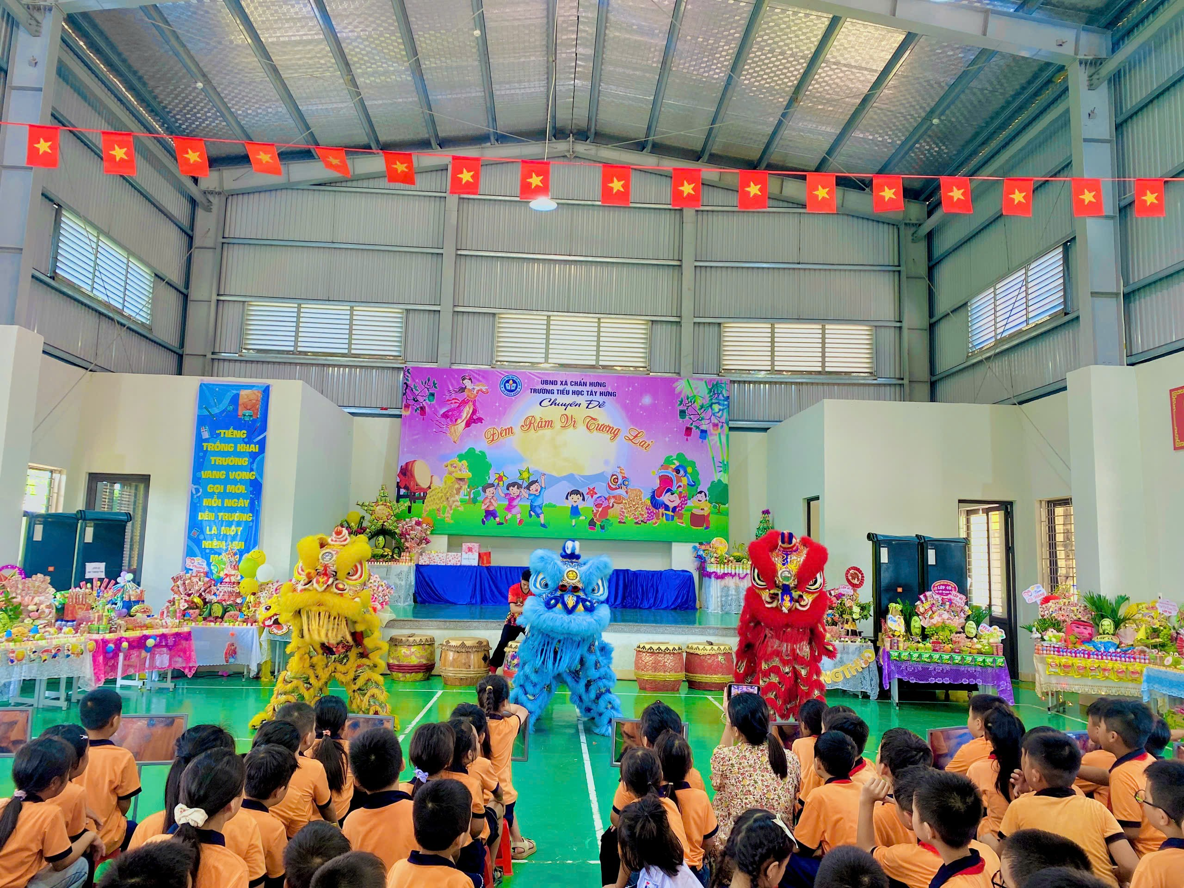
KHỞI ĐỘNG

Slide 7
Thứ Sáu ngày 10 tháng 10 năm 2025
Nói và nghe
Trải nghiệm đáng nhớ
S/47
1. Nói
2. Trao đổi, góp ý

Slide 8
CHIA SẺ
GÓP Ý TRƯỚC LỚP

Slide 9







Slide 10

1. Nói với người thân những trải nghiệm thú vị mà các bạn ở lớp đã chia sẻ.

Slide 11
2. Tìm đọc bài thơ, bài văn viết về những trải nghiệm trong cuộc sống giúp ta khôn lớn, trưởng thành.
G:
– Khi mẹ vắng nhà của Trần Đăng Khoa
– Khúc đồng dao lấm láp của Kao Sơn
– Trên đồi mở mắt và mơ của Văn Thành Lê

Slide 12














